Slide 1
Правильность оформления расчетных документов
Ульяновск, 2020

Slide 2
Образец заполнения
 |  |  |  |  |  |  |  |  |  |  |  |  | 401060
Поступ. в банк плат. |  |  |  | Списано со сч. плат.
ПЛАТЕЖНОЕ ПОРУЧЕНИЕ № |  |  |  |  |  |  |  |  |  |  |  |  | 102
 |  |  |  |  |  |  | Дата |  |  | Вид платежа
Сумма
прописью
ИНН (60) |  |  |  | КПП (102) |  |  | Сумма
 |  |  |  |  |  |  | Сч. №
Плательщик (8)
 |  |  |  |  |  |  | БИК
 |  |  |  |  |  |  | Сч. №
Банк плательщика (10)
 |  |  |  |  |  |  | БИК
 |  |  |  |  |  |  | Сч. №
Банк получателя
ИНН (61) |  |  |  | КПП (103) |  |  | Сч. №
 |  |  |  |  |  |  | Вид оп. |  |  | Срок плат.
 |  |  |  |  |  |  | Наз. пл. |  |  | Очер. плат.
Получатель (16) |  |  |  |  |  |  | Код |  |  | Рез. поле
(104) |  |  | (105) |  | (106) | (107) |  | (108) |  |  | (109) |  | (110)
Назначение платежа (24)

Slide 3
Образец заполнения ПД по требованию
 |  |  |  |  |  |  |  |  |  |  |  |  |  |  | 401060
Поступ. в банк плат. |  |  |  | Списано со сч. плат.
ПЛАТЕЖНОЕ ПОРУЧЕНИЕ № |  |  |  |  |  |  |  |  |  |  |  |  |  |  | 102
 |  |  |  |  |  |  |  | Дата |  |  |  | Вид платежа
Сумма
прописью
ИНН (60) |  |  |  | КПП (102) |  |  |  | Сумма
 |  |  |  |  |  |  |  | Сч. №
Плательщик (8)
 |  |  |  |  |  |  |  | БИК
 |  |  |  |  |  |  |  | Сч. №
Банк плательщика (10)
 |  |  |  |  |  |  |  | БИК
 |  |  |  |  |  |  |  | Сч. №
Банк получателя
ИНН (61) |  |  |  | КПП (103) |  |  |  | Сч. №
 |  |  |  |  |  |  |  | Вид оп. |  |  |  | Срок плат.
 |  |  |  |  |  |  |  | Наз. пл. |  |  |  | Очер. плат.
Получатель (16) |  |  |  |  |  |  |  | Код |  |  |  | Рез. поле
(104) КБК |  |  | (105) ОКТМО |  | (106) Основание платежа ТР |  | (107) Срок уплаты, установленный требованием |  |  | (108) Номер требования |  |  | (109) Дата требования |  | (110)
Назначение платежа (24)

Slide 4
Единый налоговый платеж
Уплата в счет исполнения обязанности по имущественным налогам ФЛ и НДФЛ
Возможность уплаты в любое время, в том числе до получения налогового уведомления
Сумма не зачтенного ЕНП может быть возвращена по заявлению плательщика в течение 1 месяца
Автоматический зачет ЕНП, начиная с обязательств с меньшей суммой

Slide 5
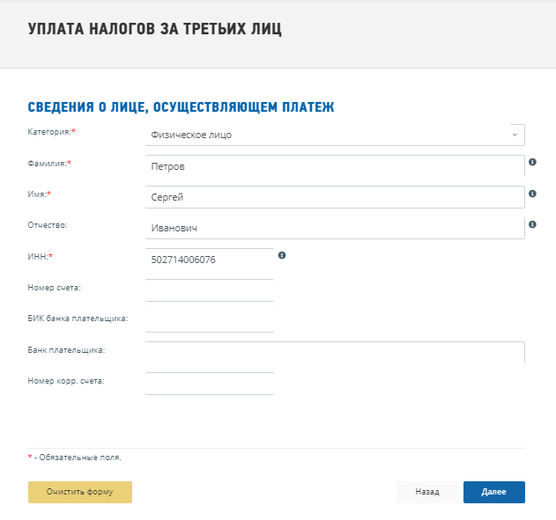
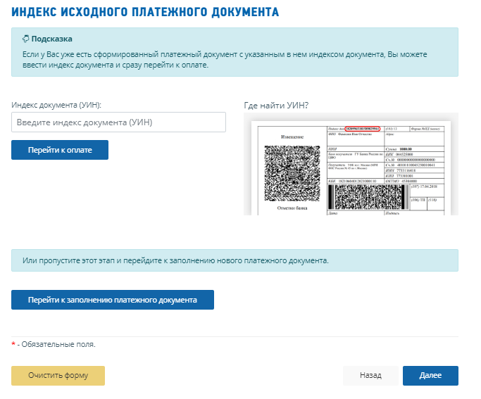
Сервис «Уплата налогов за третьих лиц»

Slide 6
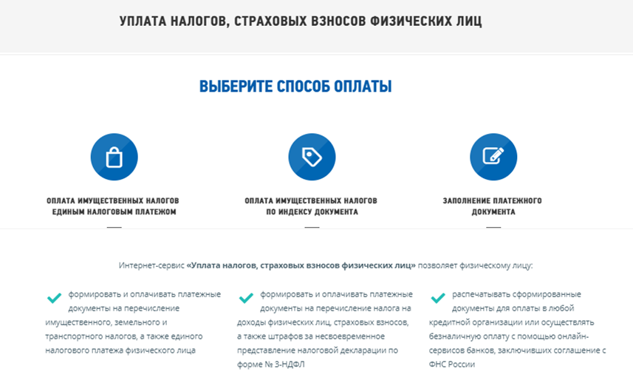
Сервис «Уплата налогов ФЛ»

Slide 7
СПАСИБО ЗА ВНИМАНИЕ

